Slide 1


Plateforme d’entraînement à la cybersécurité aux Mines de Nancy
Lucas Kloubert
Soutenance du 8 juin 2023
Tuteurs du projet : Laurent Ciarletta et Éric Richard

Slide 2

Table des Matières
La Cybersécurité, une discipline qui nous concerne tous
Les Objectifs du projet
Protocoles réseaux
Interagir avec une page web
Nmap et Metasploit
Scrapping et Forcing
Interfaces systèmes
Site support de la plateforme
Présentation d’une cible
Introspection de fin de projet
1

Slide 3

Statistiques sur le domaine de la cybersécurité
1 082
> 50%
< 40%
Intrusions sur les plateformes publiques
Entreprises victimes de cyberattaques
Entreprises investissent dans la cybersécurité
2

Slide 4
Objectifs et Début de projet
La Cybersécurité, une discipline qui nous concerne tous
Les Objectifs du projet
Protocoles réseaux
Interagir avec une page web
Nmap et Metasploit
Scrapping et Forcing
Interfaces systèmes
Site support de la plateforme
Présentation d’une cible
Introspection de fin de projet
3

Slide 5

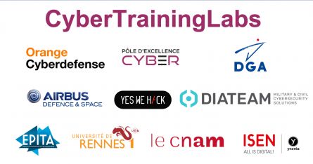
Objectifs
Une Plateforme Pédagogique
Déploiement de cibles
Formation aux outils cyber
4

Slide 6
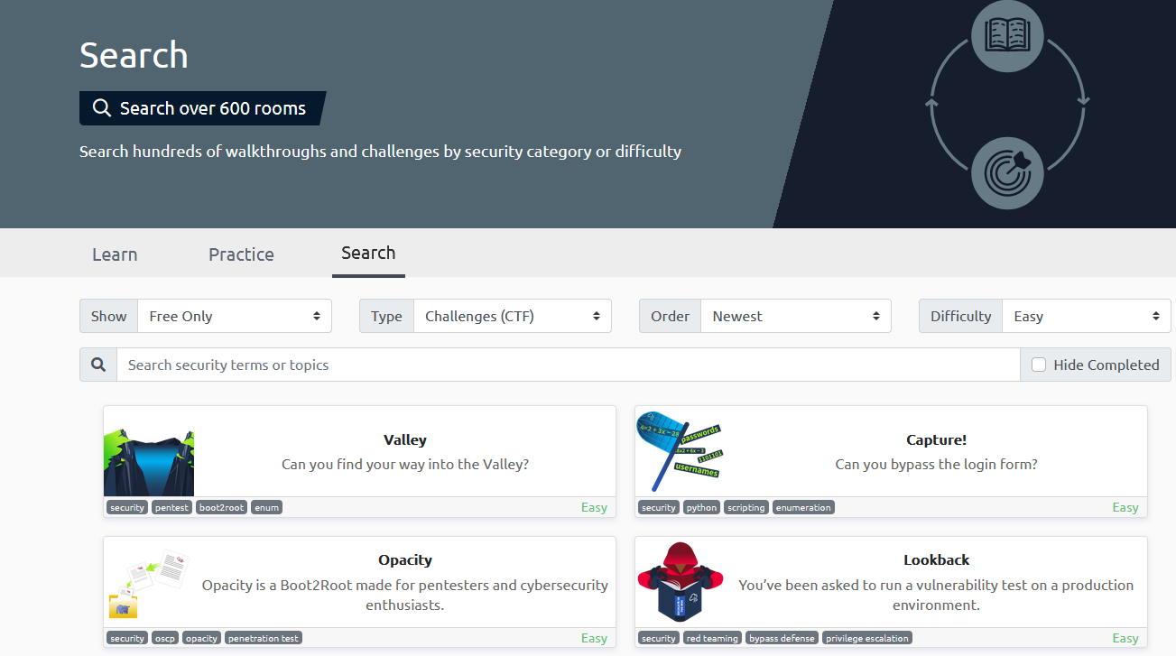
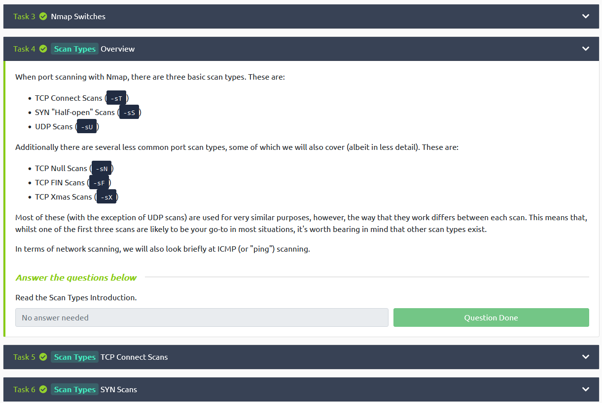

Auto-Formation
5

Slide 7
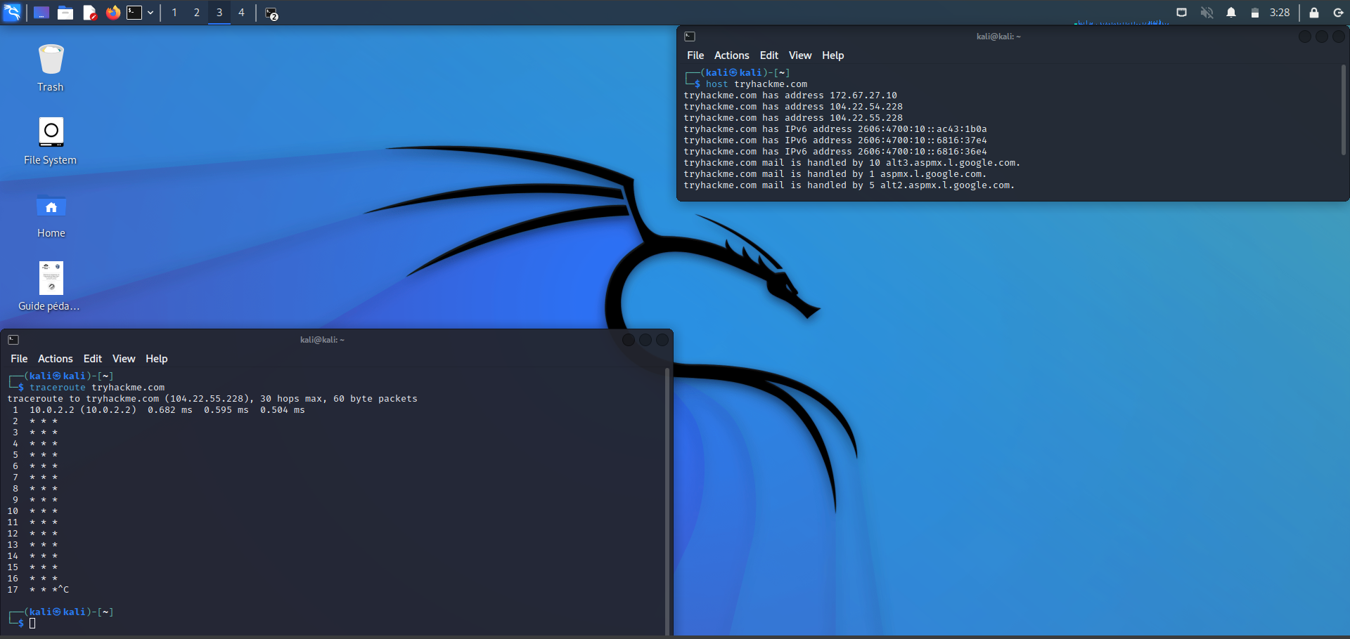
Création d’une VM d’attaque
Importance de travailler sur VM
Distribution kali Linux
Utilisation d’un VPN
Rapidité – Efficacité – Ergonomie – Sécurité
6

Slide 8
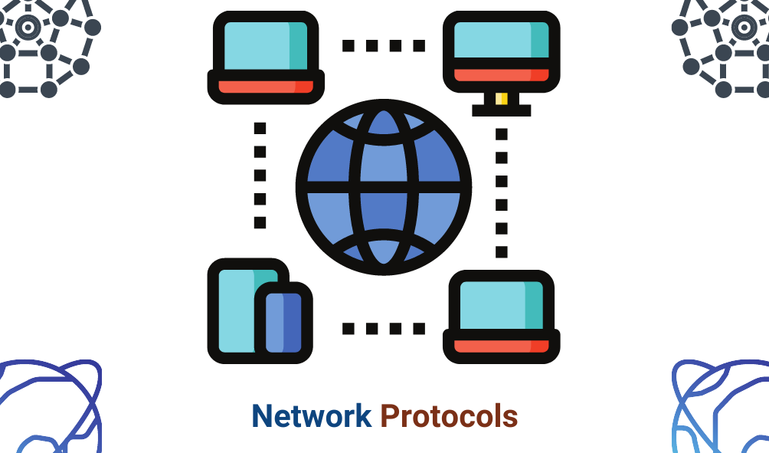
Protocoles réseaux
La Cybersécurité, une discipline qui nous concerne tous
Les Objectifs du projet
Protocoles réseaux
Interagir avec une page web
Nmap et Metasploit
Scrapping et Forcing
Interfaces systèmes
Site support de la plateforme
Présentation d’une cible
Introspection de fin de projet
7

Slide 9
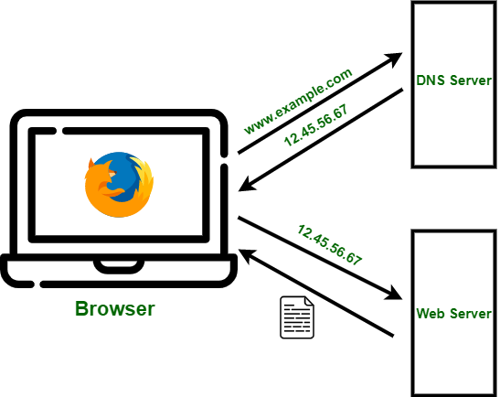
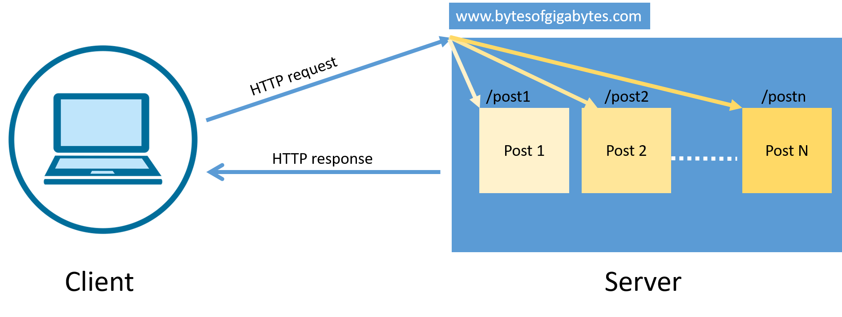
Protocoles réseaux
Modèles OSI et TCP/IP
Domain Name Servers
Requêtes HTTP(S)
8

Slide 10
Interactions depuis une page web
La Cybersécurité, une discipline qui nous concerne tous
Les Objectifs du projet
Protocoles réseaux
Interagir avec une page web
Nmap et Metasploit
Scrapping et Forcing
Interfaces systèmes
Site support de la plateforme
Présentation d’une cible
Introspection de fin de projet
9

Slide 11
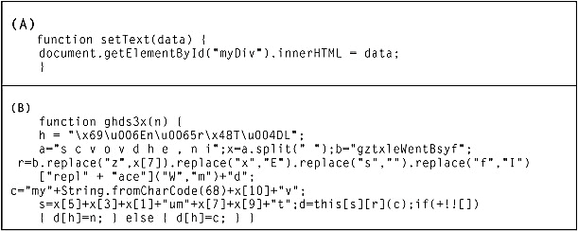
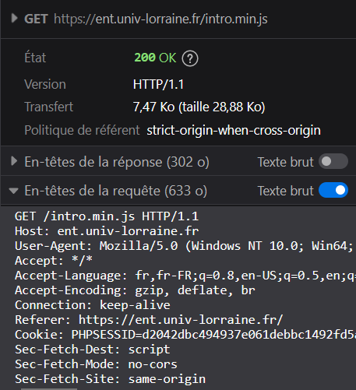
Interagir avec une page Faire du rétro-engineering
10

Slide 12


Nmap et Metasploit
La Cybersécurité, une discipline qui nous concerne tous
Les Objectifs du projet
Protocoles réseaux
Interagir avec une page web
Nmap et Metasploit
Scrapping et Forcing
Interfaces systèmes
Site support de la plateforme
Présentation d’une cible
Introspection de fin de projet
11

Slide 13
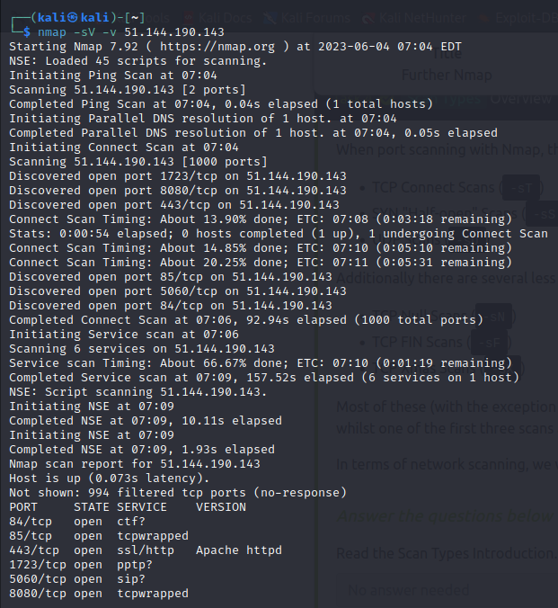
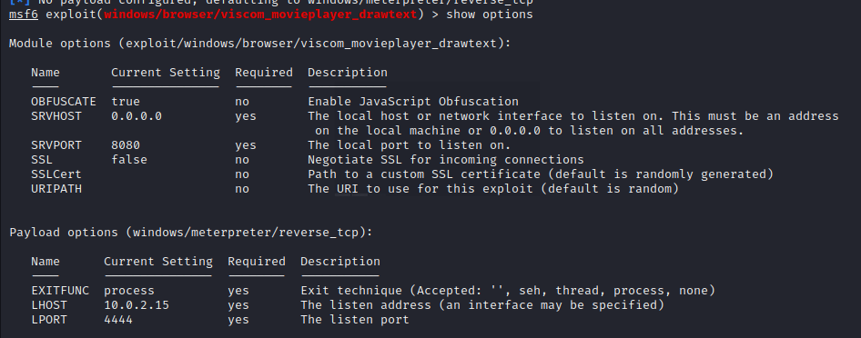
01
02
03
Scanner la cible
Recherche de vulnérabilités
Exploit et payload
12

Slide 14
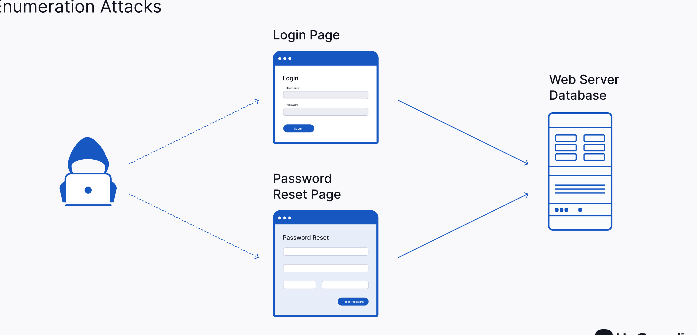
De l’exploration au passage en force
La Cybersécurité, une discipline qui nous concerne tous
Les Objectifs du projet
Protocoles réseaux
Interagir avec une page web
Nmap et Metasploit
Scrapping et Forcing
Interfaces systèmes
Site support de la plateforme
Présentation d’une cible
Introspection de fin de projet
13

Slide 15

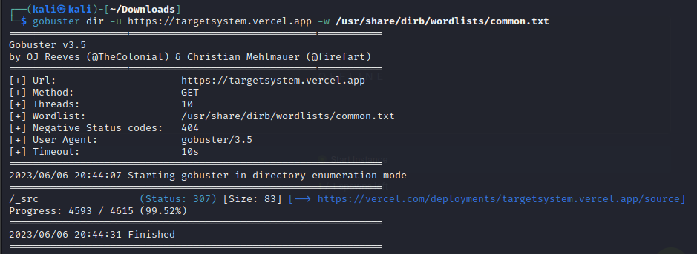

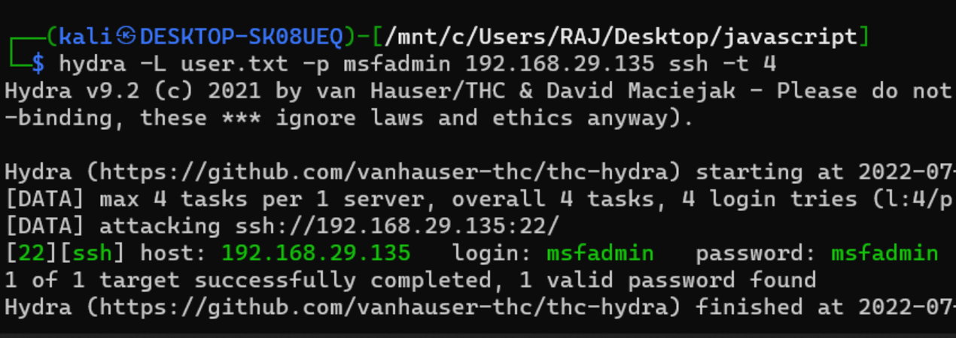
01
Exploration avec Gobuster
02
Requêtes acceptées par force brute
14

Slide 16
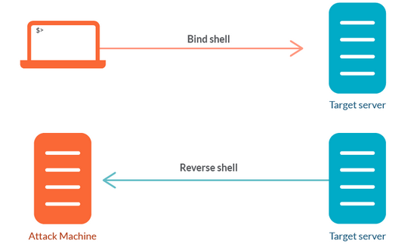
Interfaces systèmes
La Cybersécurité, une discipline qui nous concerne tous
Les Objectifs du projet
Protocoles réseaux
Interagir avec une page web
Nmap et Metasploit
Scrapping et Forcing
Interfaces systèmes
Site support de la plateforme
Présentation d’une cible
Introspection de fin de projet
15

Slide 17
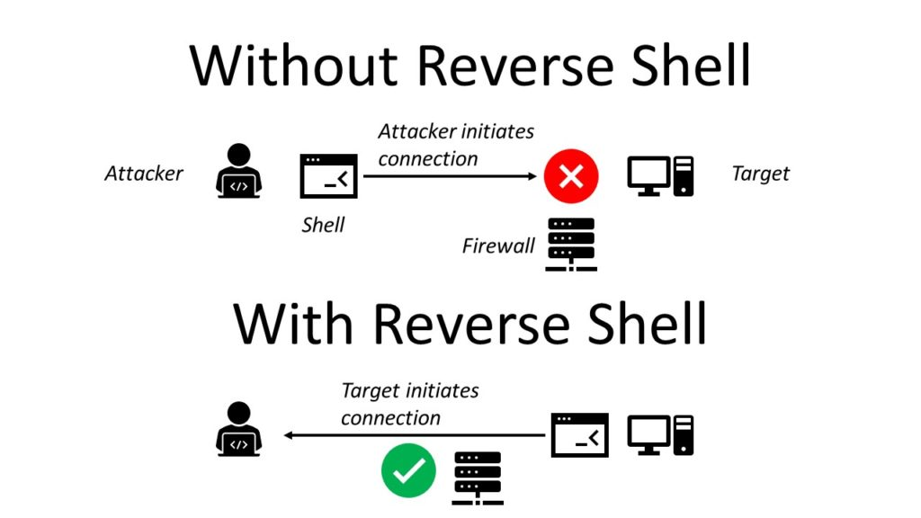
Interfaces Systèmes ( SHELLS)
Exécuter des commandes sur la cible
Monter en privilèges
16

Slide 18
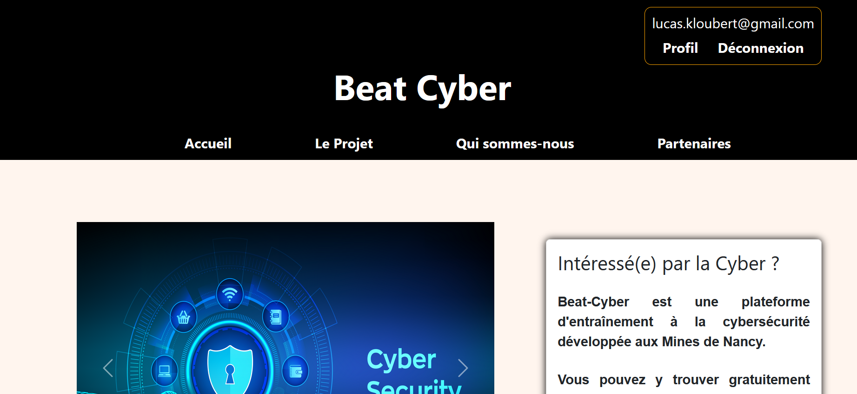
Projet web complet
La Cybersécurité, une discipline qui nous concerne tous
Les Objectifs du projet
Protocoles réseaux
Interagir avec une page web
Nmap et Metasploit
Scrapping et Forcing
Interfaces systèmes
Site support de la plateforme
Présentation d’une cible
Introspection de fin de projet
17

Slide 19
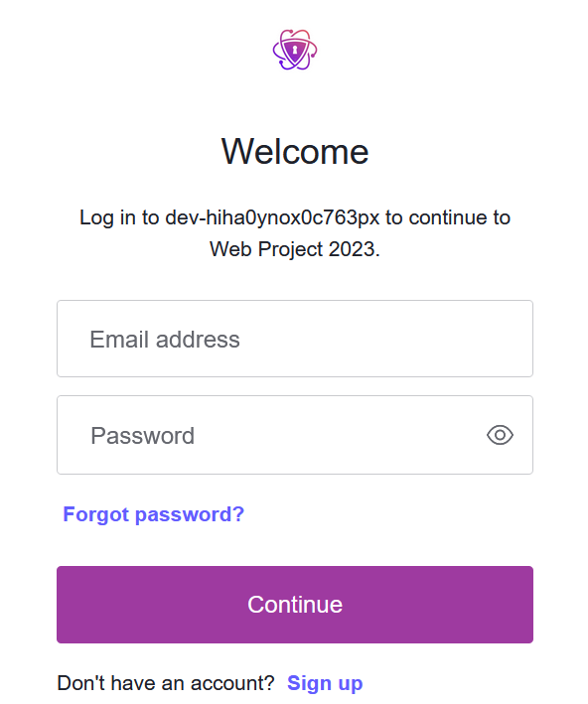
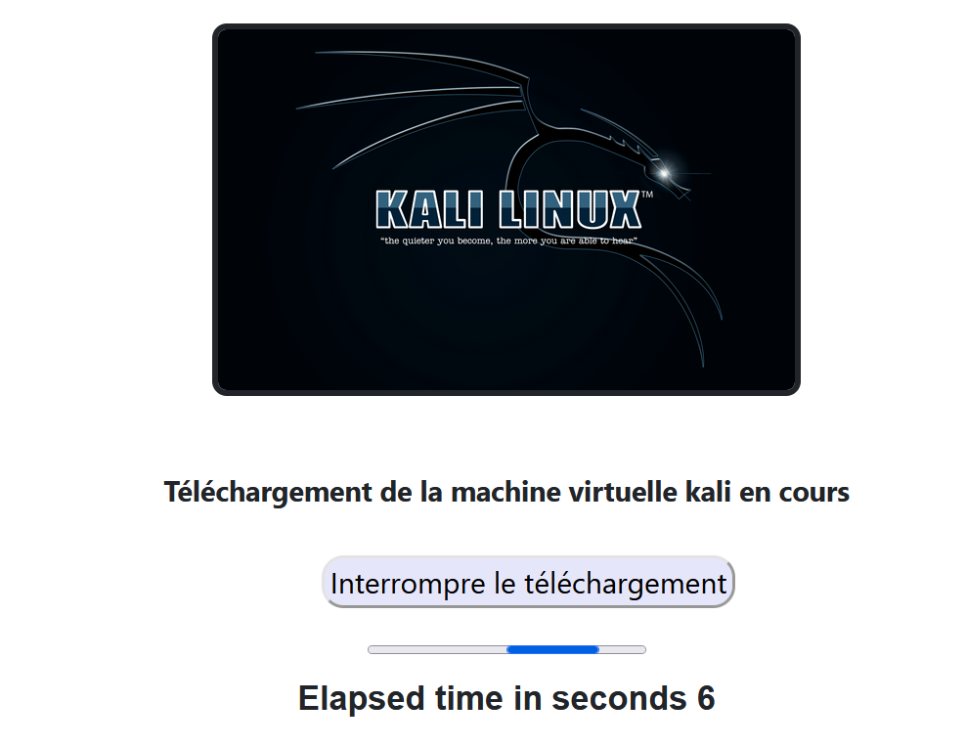
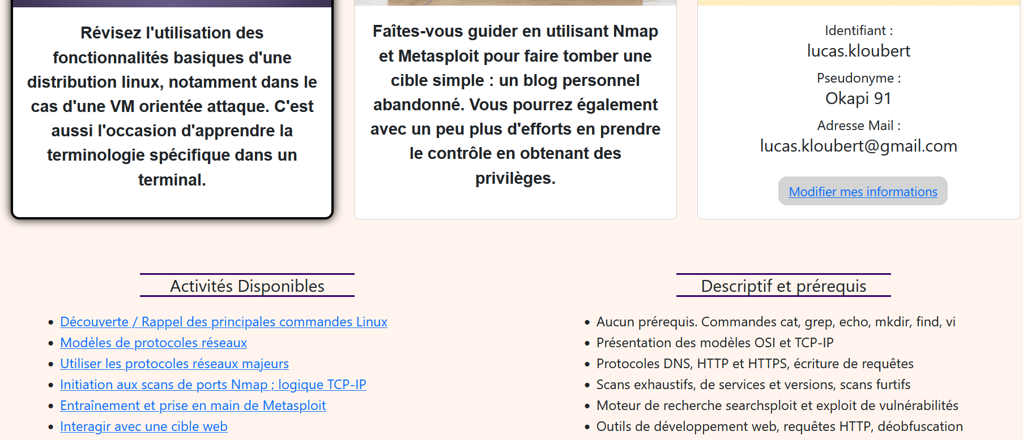
Site support de la plateforme
18

Slide 20
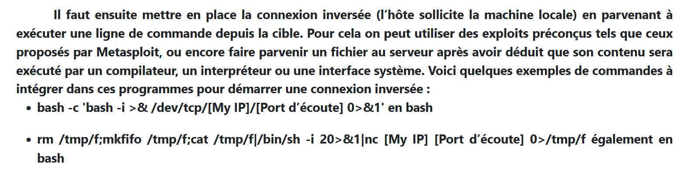
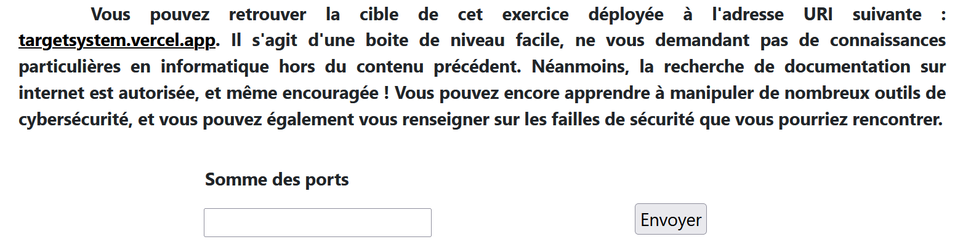
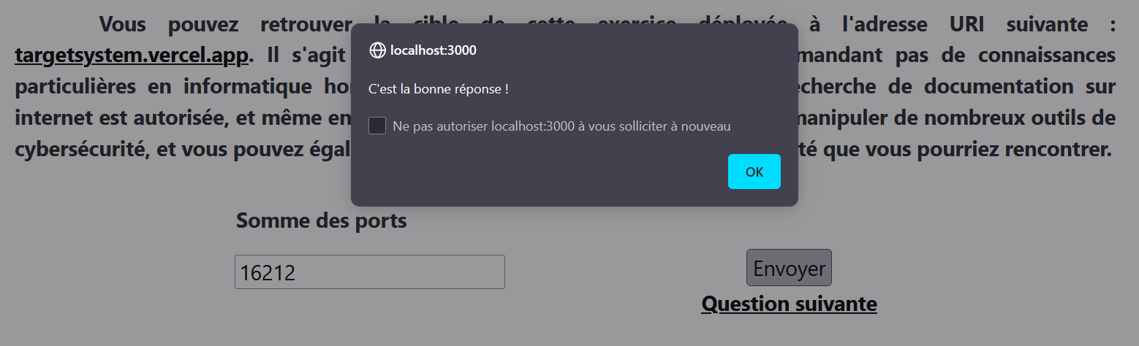
Site support de la plateforme
19

Slide 21
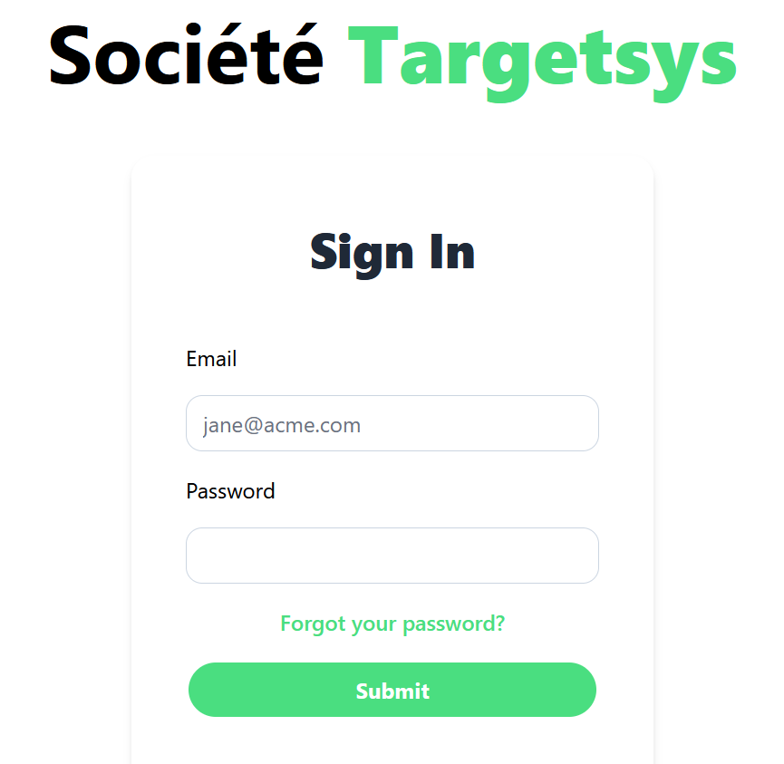
Résolution de la première cible
La Cybersécurité, une discipline qui nous concerne tous
Les Objectifs du projet
Protocoles réseaux
Interagir avec une page web
Nmap et Metasploit
Scrapping et Forcing
Interfaces systèmes
Site support de la plateforme
Présentation d’une cible
Introspection de fin de projet
20

Slide 22
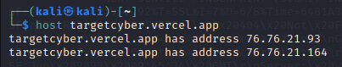
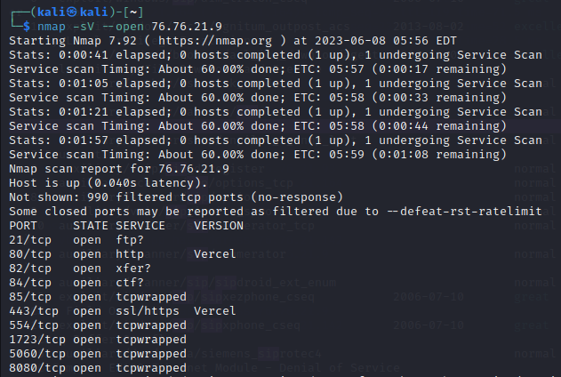
Résolution de la première cible
Première étape :
Scan des ports de la cible
Recherches sur les protocoles associés à chaque port ouvert (rôle, version)
21

Slide 23
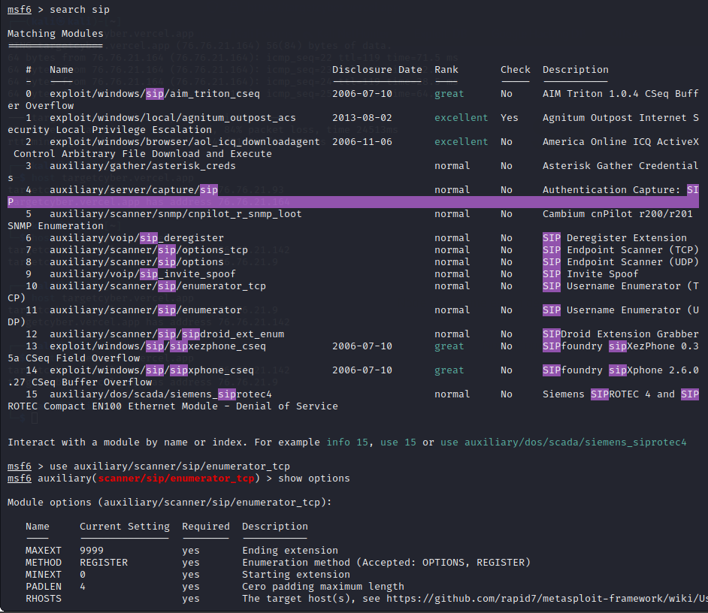
Résolution de la première cible
Deuxième étape :
Recherche de vulnérabilités sur les ports
Etude des exploits, de leur fonctionnement et de leurs paramètres
22

Slide 24
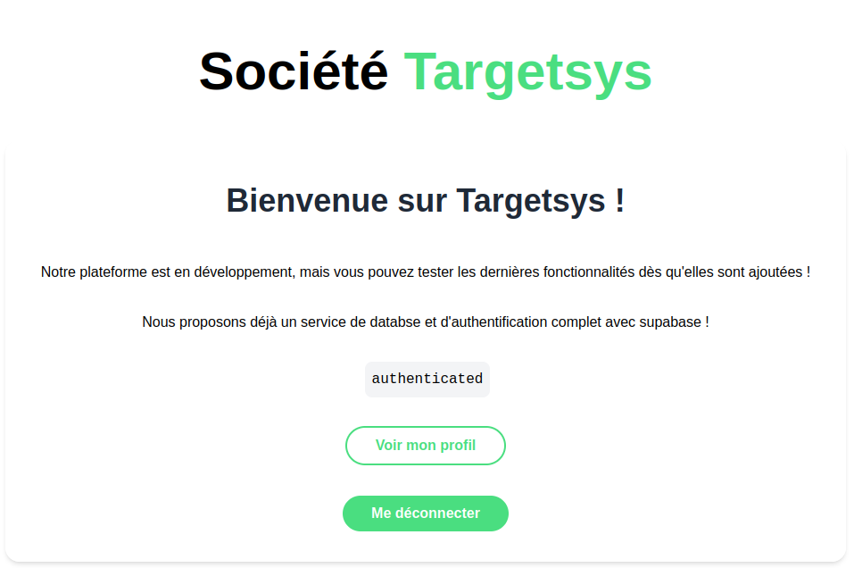
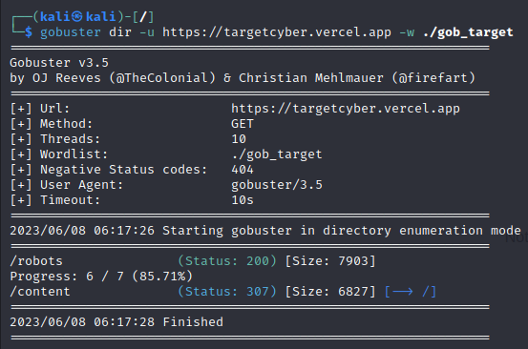
Résolution de la première cible
Troisième étape :
Suivi d’un parcours classique dans le site
Enumération avec GoBuster
Authentification pour éviter certaines redirections
23

Slide 25
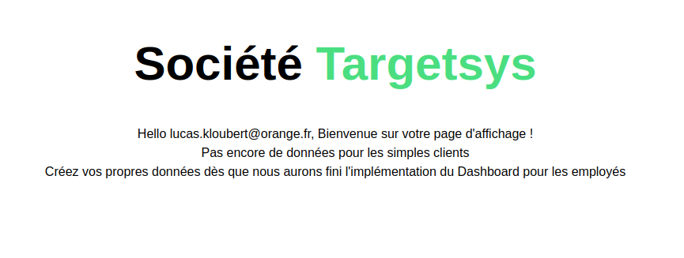
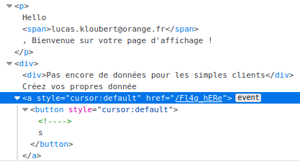
Résolution de la première cible
Quatrième étape :
Explorer chacune des nouvelles pages découvertes
Ouvrir le code source et l’inspecteur
24

Slide 26
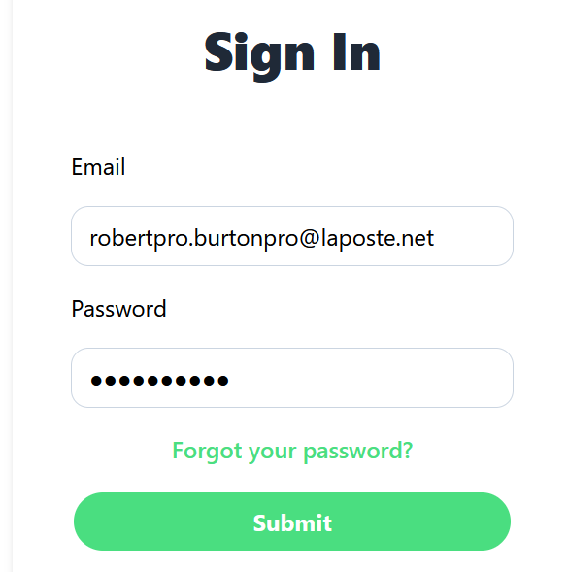
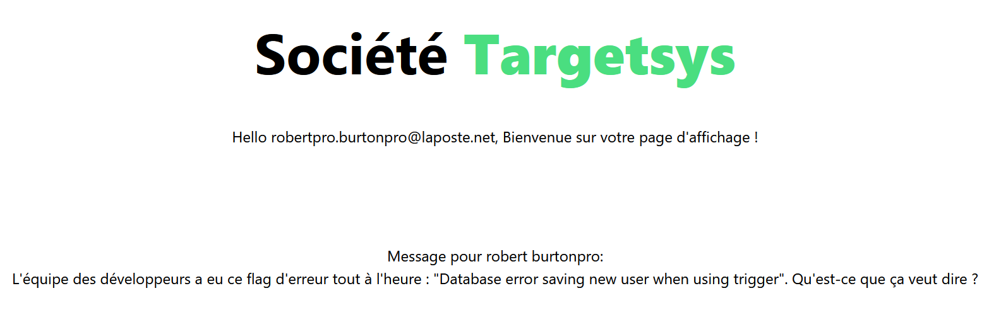
Résolution de la première cible
Essayez
Le password
XX " or 1
Cinquième étape :
Forcer le mot de passe des utilisateurs connus
Utiliser Hydra
Réaliser une injection de SQL basique
25

Slide 27
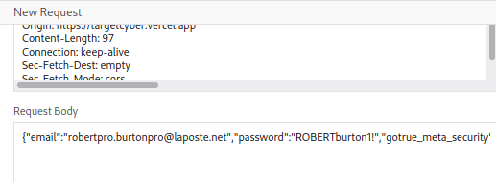
Résolution de la première cible
Sixième étape – Méthode 1 :
Se déconnecter
Au moment d’une authentification par injection de SQL, surveiller les requêtes
Connexion déconstruite à la database : 1 requête Post avec le mot de passe en clair
Avec un mot de passe si faible pour sa propre plateforme, on peut penser qu’il l’utilise ailleurs dans son milieu professionnel (quitte à changer le 1)
Avec les recherches précédentes on sait qu’il est inscrit sur laposte.net et sur vercel (pour le déploiement)
26

Slide 28
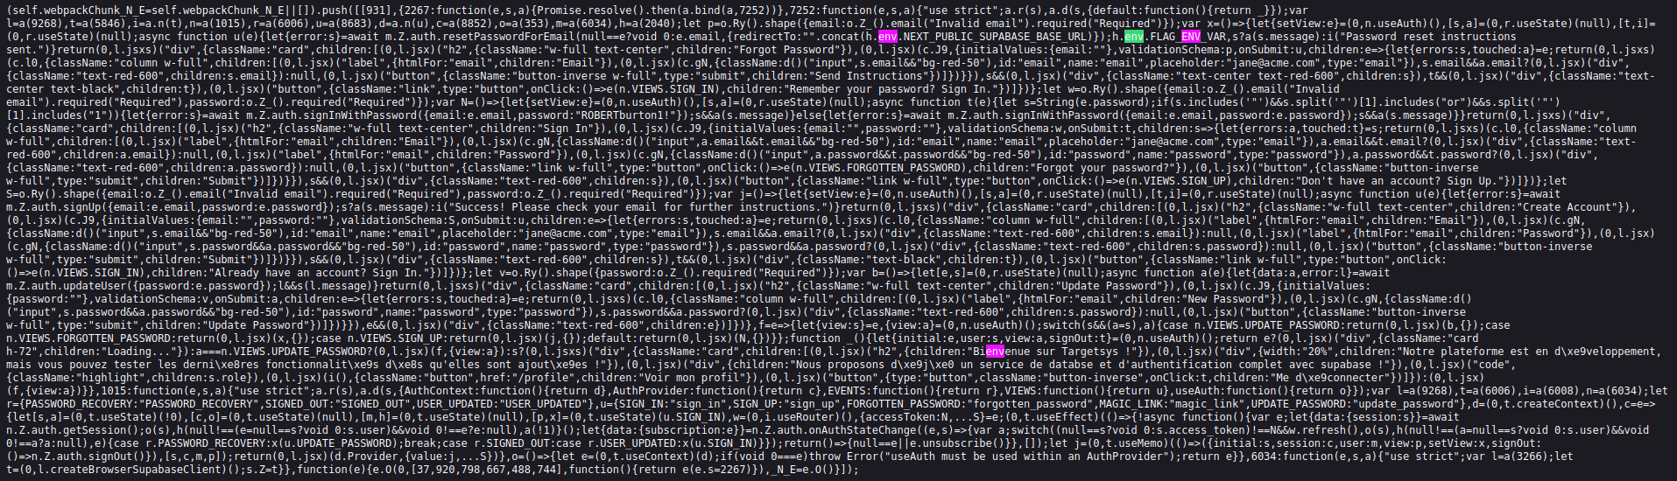
Résolution de la première cible
Sixième étape – Méthode 2 :
Déobfusquer les codes des scripts javascript depuis toutes les pages du site en cherchant une mention de ENV (les variables d’environnement).
Si elles sont utilisées lors d’une comparaison pour un programme de debug, on peut en déduire la valeur
27

Slide 29
Introspection et Retours d’expérience
La Cybersécurité, une discipline qui nous concerne tous
Les Objectifs du projet
Protocoles réseaux
Interagir avec une page web
Nmap et Metasploit
Scrapping et Forcing
Interfaces systèmes
Site support de la plateforme
Présentation d’une cible
Introspection de fin de projet
28

Slide 30
Introspection et Retours d’expérience
Un projet très enrichissant en termes de connaissances
La cybersécurité est un enjeu majeur qu’il faut étudier pour comprendre
Le métier de pentester se renouvelle toujours
Une mauvaise gestion du temps de projet de ma part
Un livrable moins ambitieux que prévu
Une incompatibilité avec l’esprit de travail d’un hacker
MAIS
29

Slide 31
Merci pour votre attention
lucas.kloubert5@etu.univ-lorraine.fr

